Slide 1

Kic 캠퍼스
x
Semi project
영화 리뷰사이트 Movie Connect
김민수
April.3

Slide 2

CONTENTS
Part1.
Part2.
Part3.
Part4.
Part5.
주제 선정 배경과 목적
프로젝트 계획
Movie Connect
화면 구성 및 기능
관리자 페이지
결론
.

Slide 3
CONTENTS
Part1.
주제 선정 배경과 목적

Slide 4
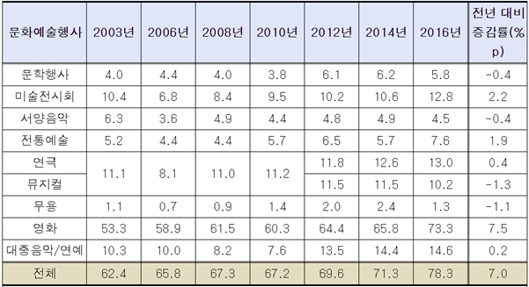
주제선정 배경과 목적
현대인들에게 영화관람이란?
2016년 문화예술관람률 78.3%이며,
그 중 영화관람률은 73.3%로
가장 높은 비율을 차지하고 있다.
<2016 문화향수실태>

Slide 5


주제선정 배경과 목적
프로젝트 목적
타 사이트와의 차별점
다양한 소비자들의 니즈를 충족할 수 있는
많은 양의 리뷰를 알아보기 쉬운 UI설계
웹 반응성을 고려해 영화리뷰에 최적화된
기능적인 사이트
실시간으로
최신영화의 리뷰를 등록 및 확인 할 수 있는
사이트 개발

Slide 6
CONTENTS
Part2.
프로젝트 계획

Slide 7
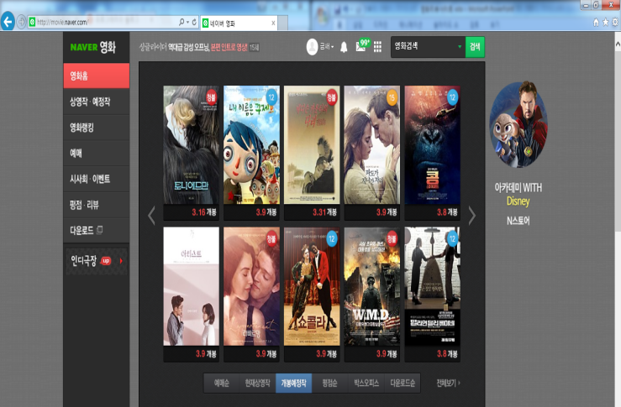
웹사이트 개발 환경
Web Server
(Tomcat 8.0)
Application
(Eclipse
Mars,
Brackets)
DB
(My SQL
5.7)
 | 개발 환경
OS | Microsoft Windows 2008 Server, Tomcat 8.0
LANGUAGE | Java
Application | eclipse-jee-mars-2
DBMS | Oracle Database
Case Tool | ER-WIN, Start UML
Document | Power Point 2007, Microsoft Office word 2007

Slide 8
개발 사이트 구조도&Use Case Diagram
영화 리뷰사이트
사용자 페이지
운영자 페이지
로그인하기
리뷰페이지
Q&A
회원관리
영화관리
회원등록
영화목록추가
회원페이지
회원가입
답변하기
질문하기
리뷰등록
리뷰수정

Slide 9
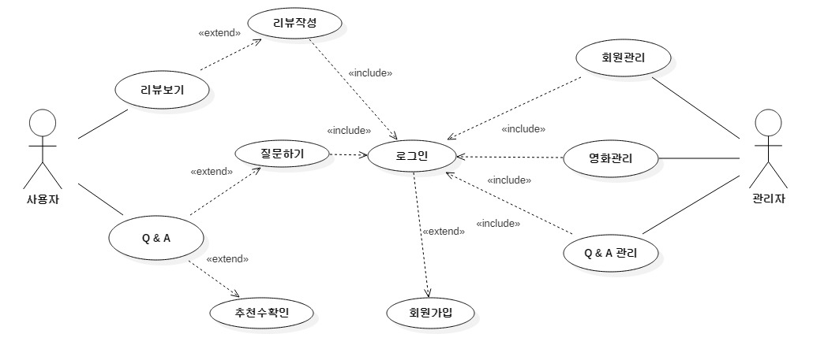
개발 사이트 구조도&Use Case Diagram
리뷰등록
리뷰수정

Slide 10
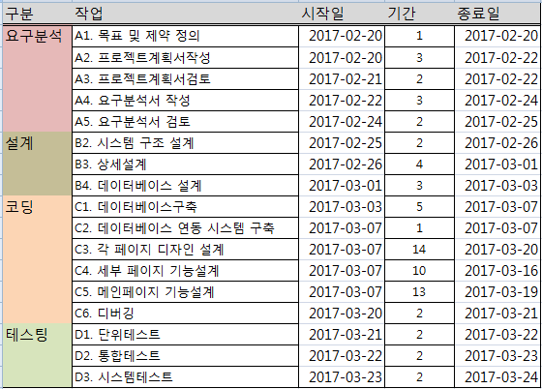
세부일정 추진 계획- 간트차트

Slide 11
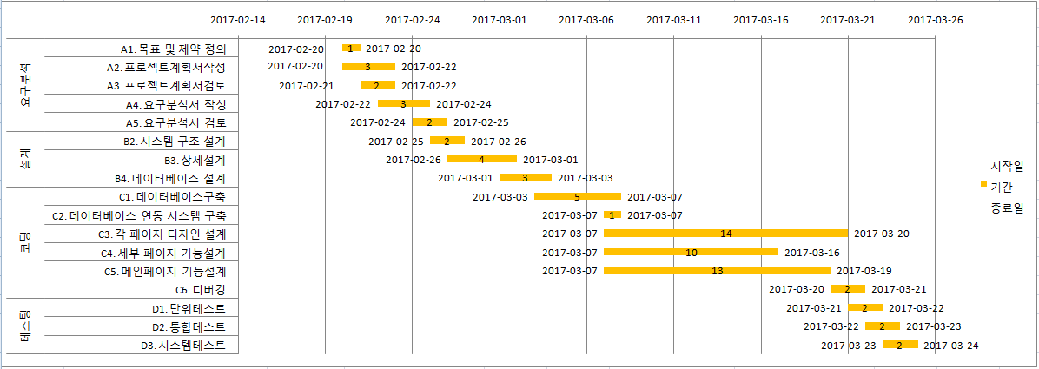
세부일정 추진 계획- 간트차트

Slide 12
Data Base 설계도
회원 Table
MemberNum -num (PK)
MemberName - varchar2(10) MemberID - varchar2(15) Gender - varchar2(10) MemberPwd- vahrchar2(100) MemberEmail - varchar2 MemberRank - varchar2 MemberGengre - varchar2 Salt -vahrchar2(100)
리뷰 Table
ReviewNum - num(PK) MovieNum - num(FK) MemberNum – num(FK)
ReviewContent - varchar2 ReviewWriteDate - date Grade – num
영화Table
MovieNum - num (PK)
MovieTitle- varchar2(10) MovieImage - varchar2(15) MovieGengre - varchar2 MoviePermission – varchar2
Q&A Table
BoardNum -num(PK) MemberNum -num(FK)
WriteDate - date BoardCount - num (조회) BoardTitle - varchar2 BoardContent – varchar2 BoardPermission - varchar2

Slide 13
CONTENTS
Part3.
Movie Connect
회면구성 및 기능

Slide 14
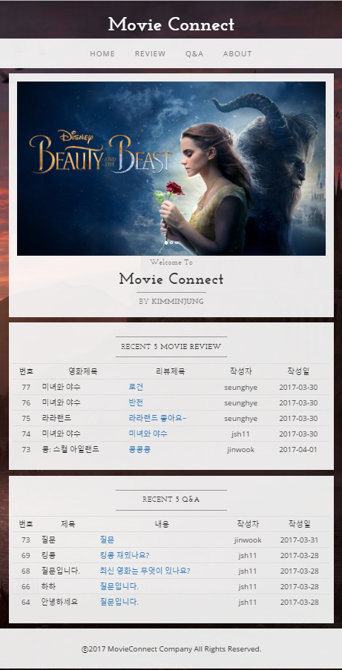
Movie Connect-Main Page
01. Header 부분
메뉴 상단 바
Home-Review-Q&A-About
로그인 버튼
02. Body 부분
현재 개봉 중인 영화 포스터
최근 리뷰
최신 질문과 답변

Slide 15
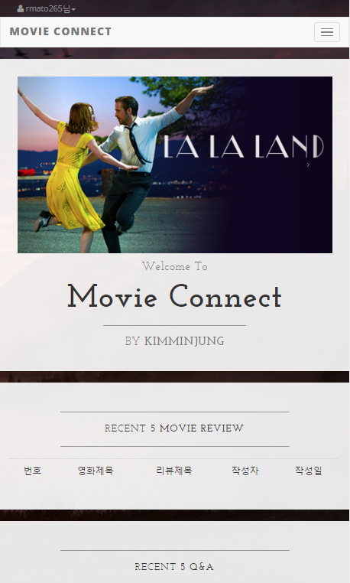
Movie Connect
-Main Page (웹 반응형)
01. Header 부분
MOVIE CONNECT 로고변경
메뉴 상단 바를 아이콘으로 표현
02. Body 부분
사이즈 자동 축소

Slide 16
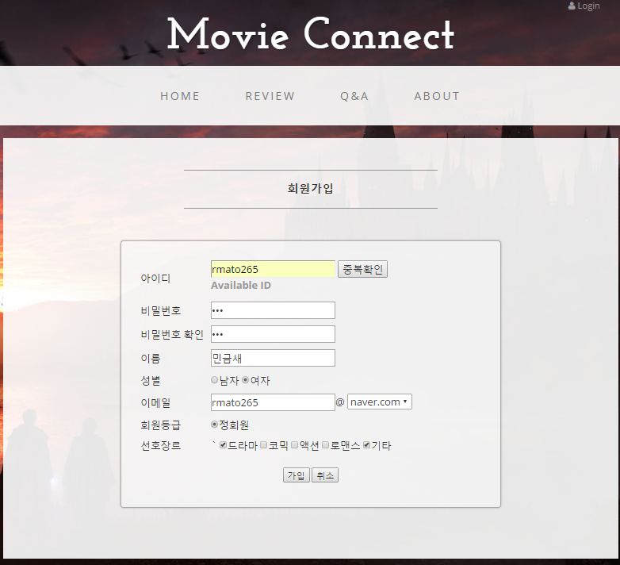
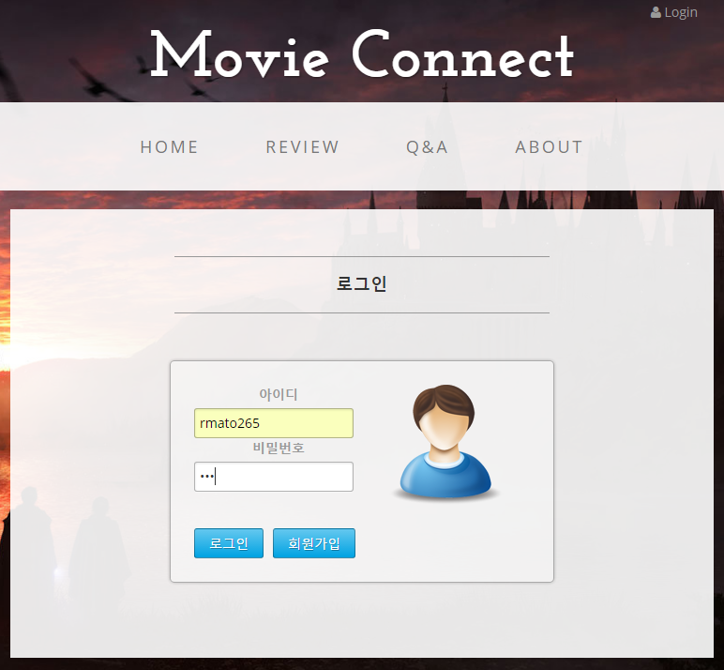
Movie Connect-로그인&회원가입
로그인 창
회원가입 창
ID 와 Password 입력 필수
미 가입 시 회원가입 버튼 사용
ID 입력과 중복확인, Password입력과 확인
성별, 이메일 주소
선호하는 영화장르

Slide 17
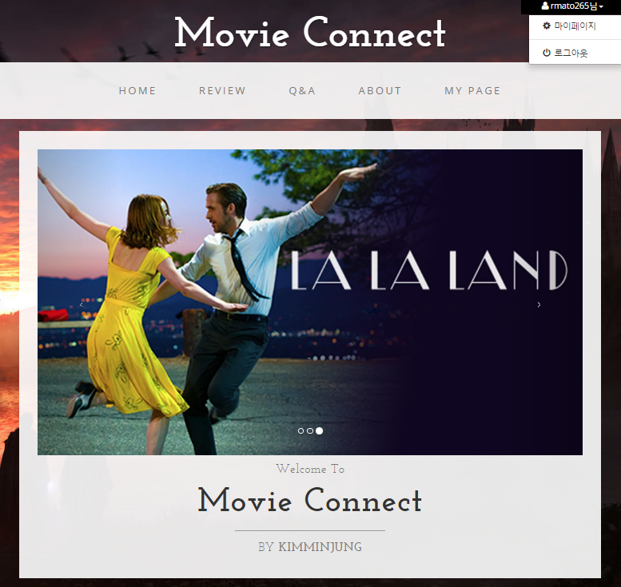
Movie Connect
-세션 처리된 Main Page
01. Header 부분
메뉴 상단 바
My Page 추가
로그아웃 버튼
02. Body 부분
현재 개봉 중인 영화 포스터
최근 리뷰
최신 질문과 답변

Slide 18
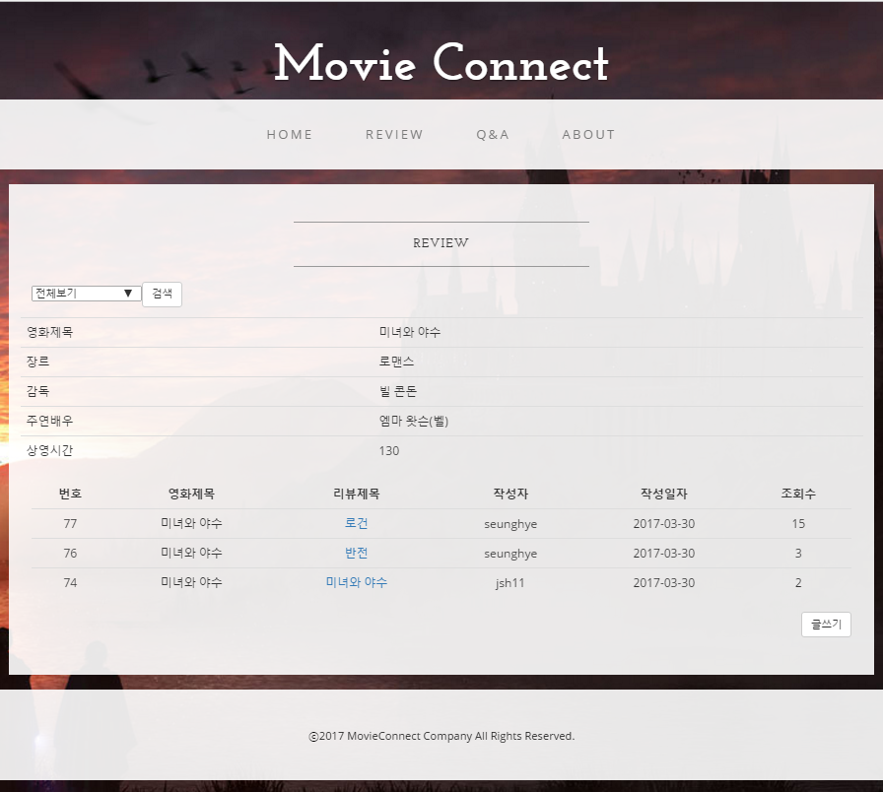
Movie Connect-리뷰 페이지
리뷰 페이지
영화검색
영화제목
장르
감독
주연배우
상영시간
글쓰기 버튼-리뷰등록

Slide 19
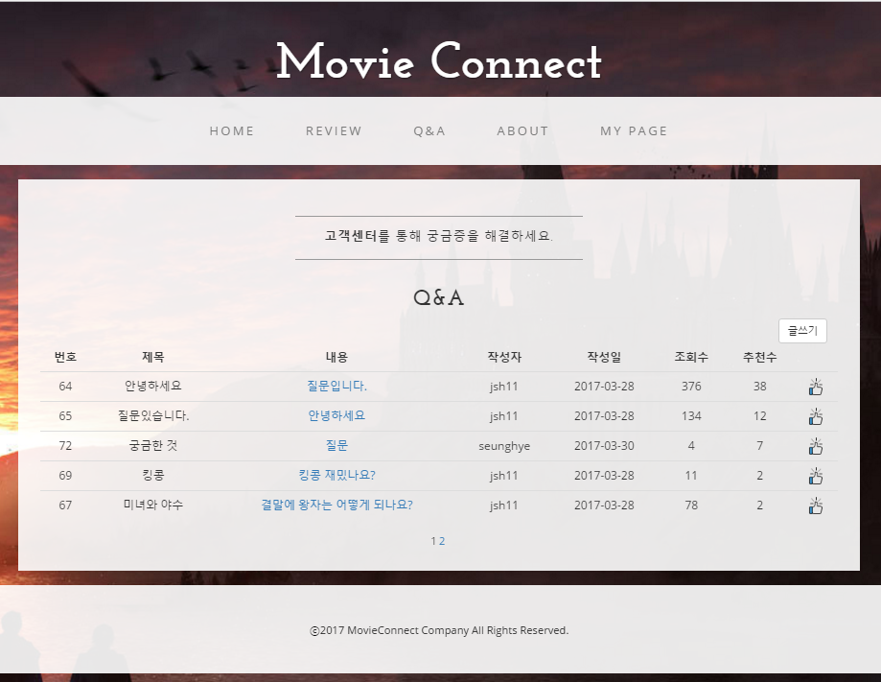
Movie Connect-Q&A 페이지
Q&A 페이지
글 번호
문의 제목
내용
작성자
작성일
조회수
추천
글쓰기 버튼-질문등록

Slide 20
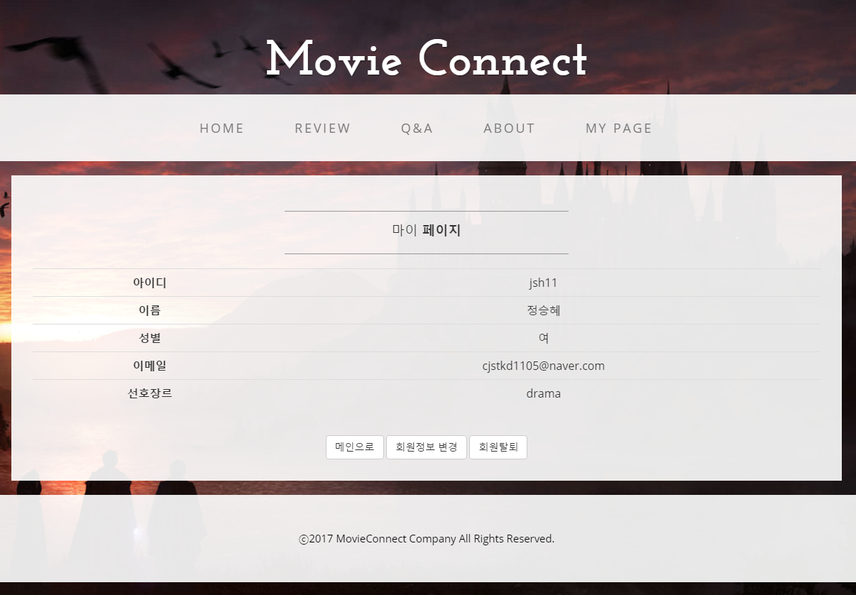
Movie Connect-My Page
My Page
아이디
이름
성별
이메일
선호장르
회원정보 수정버튼
회원탈퇴 버튼

Slide 21
CONTENTS
Part4.
관리자 페이지

Slide 22
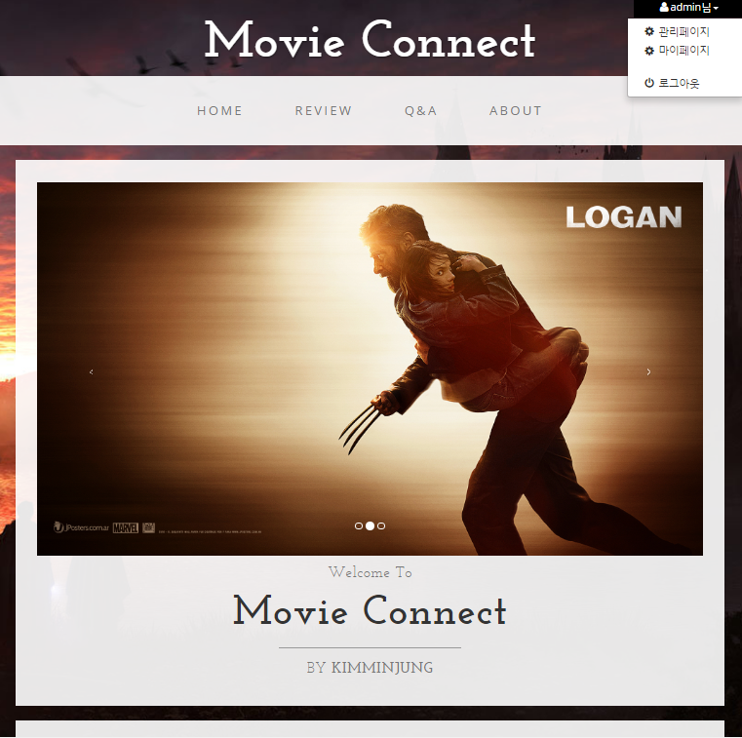
관리자 페이지 접속
01. Header 부분
관리자 페이지 접속 가능
02. Body 부분
동일

Slide 23
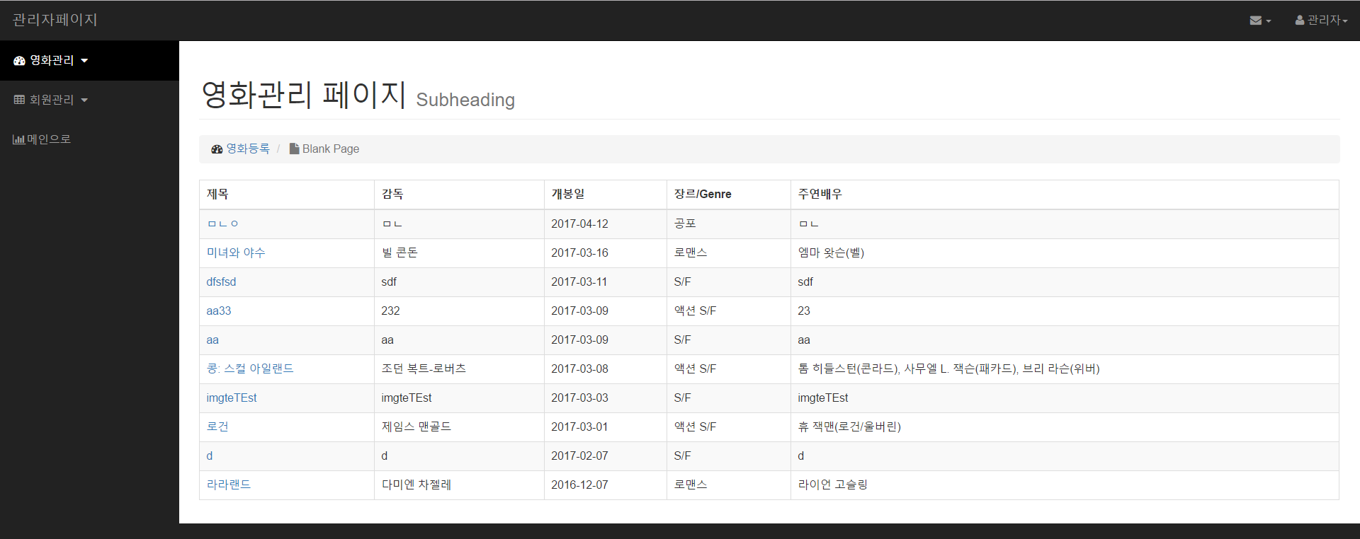
관리자 페이지-영화관리
영화관리 페이지
기능 : 영화 등록 , 영화Detail, 영화 수정

Slide 24
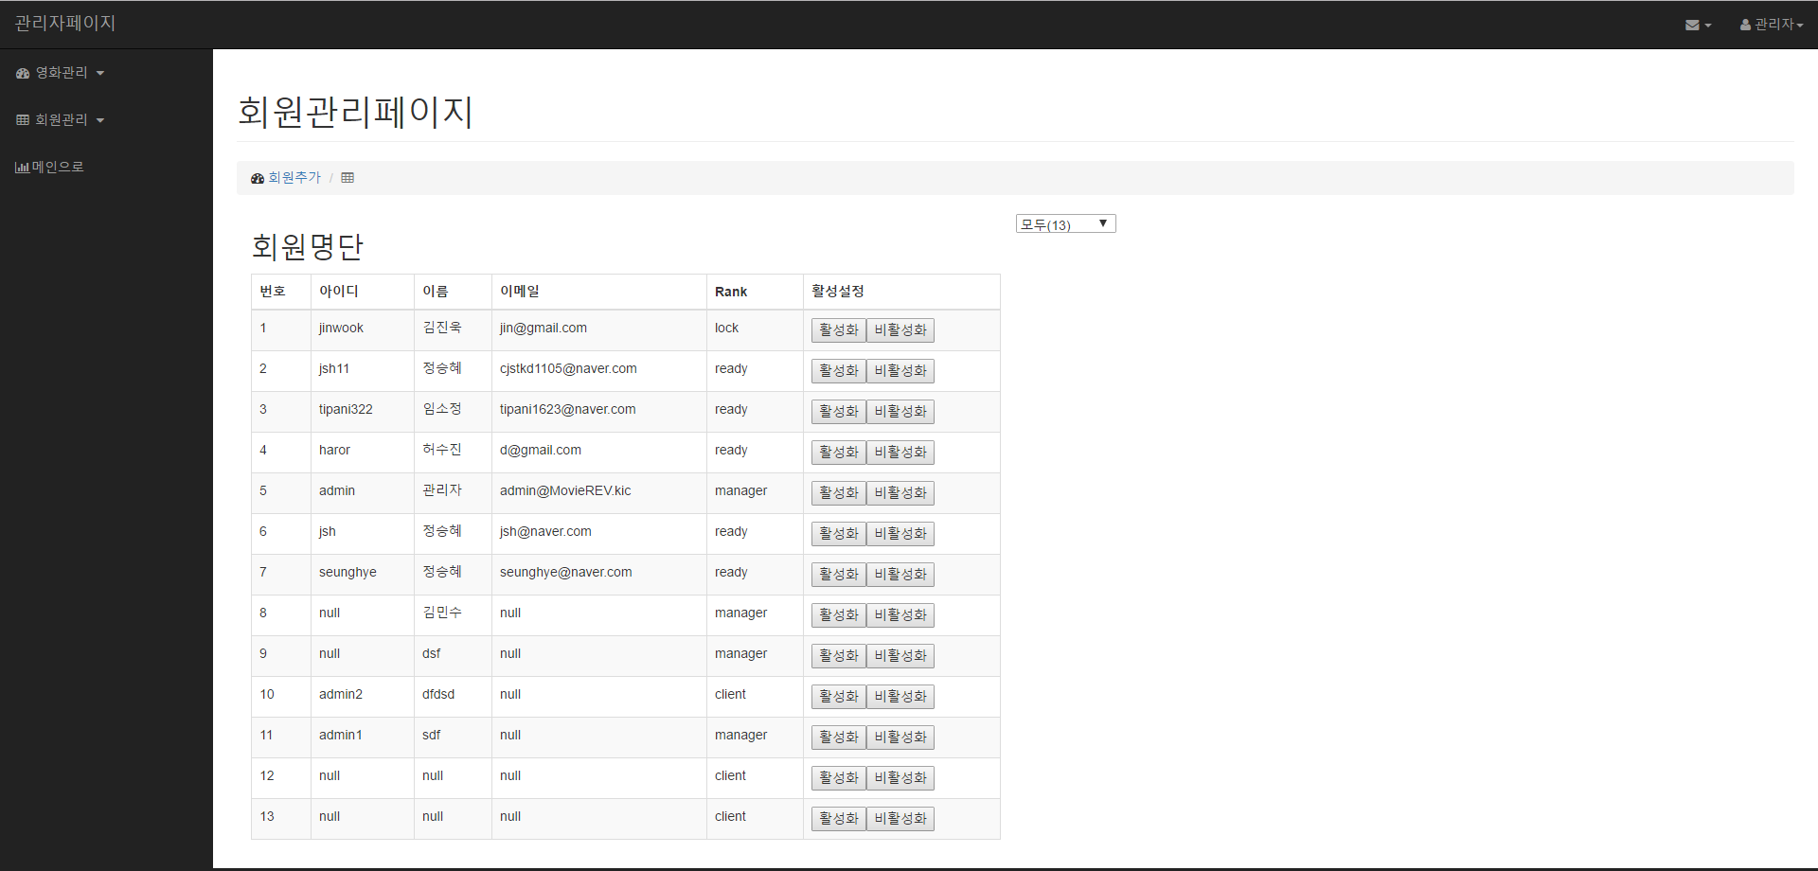
관리자 페이지-회원관리
회원관리 페이지
기능 : 회원 등록 , 회원활성화/비활성화, 회원 수정

